Slide 1
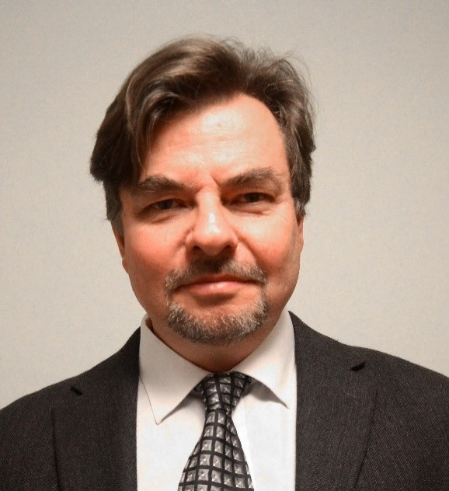
Skogsekonomi för skogsägare och skogsägareföreningar:
Problem, avgränsningar och optimala lösningar
(Version 220315_1504)
Lunchföreläsning
Norra Skog
Onsdagen den 16 mars, 2022, kl: 11:45 – 12:45
Organisatör: Skogsekonom Andreas Forsberg, Norra Skog
Professor Peter Lohmander Optimal Solutions, Sweden
http://www.lohmander.com/Information/Ref.htm

Slide 2
Peter Lohmander
Fokus: Optimala lösningar på komplicerade problem
Bakgrund:
Civiljägmästarexamen, SLU (1981).
Skoglig Doktor, SLU (1987).
Docent i Skogsekonomi, SLU (1995).
Professor i skoglig företagsekonomi med inriktning mot ekonomisk optimering, SLU, (2000 – 2015).
Peter Lohmander Optimal Solutions (Nuvarande)
Kompetensförklaringar för fyra professurer:
Fyra olika tjänster som professor: Skogsekonomi, Skoglig Planering, Skogsindustriell Ekonomi, Skoglig Företagsekonomi med inriktning mot Ekonomisk Optimering.
Övrigt:
Lecturer KVL Copenhagen (1986), Universitetsadjunkt SLU (1986), Universitetslektor SLU (1988), Tf Professor SLU (1990), Studierektor för Ekonomisk Gren av Jägmästarprogrammet, Prefekt SLU, Jägarofficer K4, Kommendant, Bataljonstabschef, …
Referenslista:
http://www.lohmander.com/Information/Ref.htm

Slide 3
Peter Lohmander:
Aktuella forskningsområden:
Optimering och matematik för:
Avverkningsbeslut, Skogsbrandbekämpning, Strategier för jakt av älg och varg, Klimatpåverkan och växthusgaser, Optimala beslut på icke perfekta marknader, Spelteori för optimala beslut vid konflikter, Militära beslutsproblem, Skogliga tillväxtfunktioner
Aktuella Samarbetspartners:
Linneuniversitetet (Växjö), Universitetet i Prag (Czech Republic), Universitetet i Freiburg (Tyskland), Mittuniversitetet (Sundsvall).
Här hittar man rapporter, artiklar och föredrag med mera:
http://www.lohmander.com/Information/Ref.htm

Slide 4
Dagens föreläsning:
Åtgärd | Effekt på skogsägarnas ekonomiska resultat | Effekt på miljö och klimat mm
#1. Utredning och planering av Peter Lohmander och Norra Skog, i samverkan. (Detaljplan för åtgärder nedan) | Stora positiva effekter enligt nedan. | Stora positiva effekter enligt nedan.
#2. Se till att imperfektionerna på virkesmarknaden försvinner. (Priserna fritt bilväg ökar därmed rejält och långsiktigt för alla skogsägare.) | Stor ekonomisk resultatförbättring. | Mer aktivt skogsbruk i Sverige ger ökat CO2-upptag och minskade utsläpp från långa transporter av importvirke. Totalt ger detta minskade nettoutsläpp av CO2.
#3. Se till att lagar, förordningar och föreskrifter som ej gynnar vare sig ekonomi eller miljö försvinner. |  | Förbättrar miljö och klimat i flera avseenden.
#4. Rationella skogliga beslut: Skogsföryngringar, avverkningar och virkesförråd. | Stor ekonomisk resultatförbättring.
Optimal Skogsekonomi
Virkesmarknaden, virkespriserna, transportkostnaderna och importen: De ekonomiskt avgörande frågorna och svaren för svenska skogsägare och skogsägareföreningar
Lagar, förordningar och föreskrifter
Rationella skogliga beslut: Skogsföryngringar, avverkningar och virkesförråd
Förslag till åtgärder

Slide 5
Konkreta Åtgärdsförslag och Effekter:
Åtgärd | Effekt på skogsägarnas ekonomiska resultat | Effekt på miljö och klimat mm
#1. Utredning och planering av Peter Lohmander och Norra Skog, i samverkan. (Detaljplan för åtgärder nedan) | Stora positiva effekter enligt nedan. | Stora positiva effekter enligt nedan.
#2. Se till att imperfektionerna på virkesmarknaden försvinner. (Priserna fritt bilväg ökar därmed rejält och långsiktigt för alla skogsägare.) | Stor ekonomisk resultatförbättring. | Mer aktivt skogsbruk i Sverige ger ökat CO2-upptag och minskade utsläpp från långa transporter av importvirke. Totalt ger detta minskade nettoutsläpp av CO2.
#3. Se till att lagar, förordningar och föreskrifter som ej gynnar vare sig ekonomi eller miljö försvinner. |  | Förbättrar miljö och klimat i flera avseenden.
#4. Rationella skogliga beslut: Skogsföryngringar, avverkningar och virkesförråd. | Stor ekonomisk resultatförbättring.

Slide 6
Definitioner
Ekonomi:
Hushållning med knappa resurser.
Skogsekonomi:
Hushållning med knappa resurser inklusive skogsresurser.

Slide 7
Definitioner
Ekonomisk optimering:
Hushållning med knappa resurser som leder till bästa möjliga måluppfyllelse.
Skogsekonomisk optimering:
Hushållning med knappa resurser inklusive skogsresurser som leder till bästa möjliga måluppfyllelse.

Slide 8
Exogena priser och perfekta marknader
Vanliga antaganden inom ekonomisk analys:
(Dessa antaganden är dock inte alltid relevanta, vilket har mycket stor ekonomisk betydelse, särskilt för skogsägare. Vi ska snart studera detta.)
Priser på varor och tjänster bestäms på ”perfekta marknader”.
Dessa marknader inkluderar mycket stora antal köpare och säljare.
Den enskilde individen och det enskilda företaget har så marginell inverkan på vad som händer på dessa marknader att alla betraktar priserna på marknaderna som exogena, d.v.s. helt omöjliga att påverka.

Slide 9
Den klassiska perfekta marknaden
PRIS
Skogsindustrins efterfrågan
Skogsägarnas virkesutbud
0
KVANTITET
0

Slide 10
Den klassiska perfekta marknaden
PRIS
Jämvikts-PRIS
0
KVANTITET
0
Jämvikts-KVANTITET

Slide 11
Den klassiska perfekta marknaden
PRIS
Skogsindustrins Vinst
Jämvikts-PRIS
Skogsägarnas
Vinst
0
KVANTITET
0
Jämvikts-KVANTITET

Slide 12
Priser är dock INTE alltid Exogena.
Marknader är INTE alltid perfekta.
Marknaderna inkluderar ibland mycket få oberoende köpare och säljare.
Exempel: Endast en säljare: Monopol
Exempel: Endast en köpare: Monopsoni
Exempel: Karteller med samverkan mellan köpare och/eller säljare
På sådana marknader kan dominerande köpare eller säljare starkt påverka priserna.
Dels kan hela prisnivån påverkas och dels kan prisdiskriminering förekomma.

Slide 13
Exempel på hur prisdiskriminering kraftigt kan försämra ekonomin för skogsägare:
Endast en köpare (eller en grupp av samverkande köpare) av exempelvis massaved: Monopsoni eller inköpskartell.
Inköpskartellen kan exempelvis öka sin egen vinst genom att köpa in massaved på följande sätt. (Det finns ännu lönsammare metoder, vilket vi senare ska se i detalj):
a. Sätt priset vid kusten i Norrland på precis den nivå som gör att skogsägarna där gör en lite bättre vinst än noll om de levererar massaved.
b. Fastställ och betala ett transportbidrag som gör att de flesta andra skogsägare på olika avstånd från kusten också gör en lite bättre vinst än noll om de levererar massaved.
c. Konkurrera ej med andra massavedsköpare och bjud aldrig mer än andra massaindustriföretag.
d. Det kan ibland vara väldigt lönsamt för massaindustriföretagen att öka produktionen av pappersmassa, kartong etc.. Köp då in massaved från andra länder istället för att höja priserna i Sverige. Det är lönsammare för kartellen att betala mer i utlandet och hålla massavedsprisnivån i Sverige på låg nivå. (Detta ska snart bevisas.)

Slide 14
Metod A. (Lägsta pris samt delvis transportbidrag):
Metod = A1 + A2:
A1. ”Sätt priset vid kusten i Norrland på precis den nivå som gör att skogsägarna där gör en lite bättre vinst än noll om de levererar massaved.”
A2. ”Fastställ och betala ett transportbidrag som gör att de flesta andra skogsägare, på olika avstånd från kusten, också gör en lite bättre vinst än noll, om de levererar massaved.”
Varför försämrar detta skogsägarnas ekonomi?
Metoden kan uppfattas som att köparen är snäll och skänker pengar till skogsägare långt från kusten för att hjälpa dessa, genom transportstödet. Emellertid är transportstödet det billigaste sättet för köparen att kunna hålla nere prisnivån vid kusten. Om inte transportstödet skulle finnas så skulle man ju tvingas betala mer till alla skogsägare, även vid kusten, så att även de som finns långt ifrån kusten finner det lönsammare att leverera än att helt låta bli att avverka.
Alla skogsägare, utom möjligen en skogsägare närmast fjället som varken vinner eller förlorar något, förlorar därför på transportstödets existens. De som finns närmast kusten förlorar mest.)
(Så skulle det inte kunna vara om köparna konkurrerade effektivt med varandra och marknaderna vore perfekta.)

Slide 15
Monopsoni & ”Lägsta pris med transportbidrag”
PRIS
Lägsta pris med transportbidrag
0
KVANTITET
0
Jämvikts-KVANTITET

Slide 16
Monopsoni & ”Lägsta pris med transportbidrag”
PRIS
Lägsta pris med transportbidrag
Skogsindustrins vinst är
mycket högre än med
perfekt marknad.
Skogsägarnas vinst är mycket lägre
än med perfekt marknad.
Skogsindustrins Vinst
Skogsägarnas Vinst
0
KVANTITET
0
Jämvikts-KVANTITET

Slide 17
Metod B. (Konkurrera ej med andra köpare):
Konkurrera ej med andra massavedsköpare och bjud aldrig mer än andra massaindustriföretag.
Man finner ofta att prislistorna från olika köpare är väldigt likartade. (Så skulle det inte vara om köparna konkurrerade med varandra och marknaderna vore perfekta.)

Slide 18
Metod C. (Världsmarknaden):
Det kan ibland vara väldigt lönsamt för massaindustriföretagen att öka produktionen av pappersmassa, kartong etc.. Köp då in mer massaved från andra länder istället för att höja massavedspriserna i Sverige. Det är lönsammare för kartellen att hålla nere massavedsprisnivån i Sverige, än att höja priserna i Sverige och köpa mer lokalt. (På de kommande sidorna bevisas detta.)
Man finner ofta att importpriset (kostnad per importerad kubikmeter) är mycket högre än priset i Sverige.
(Så skulle det inte kunna vara om köparna konkurrerade med varandra och marknaderna vore perfekta.)

Slide 19
Den klassiska perfekta marknaden inklusive import
PRIS
Jämvikts-PRIS
Utbud på
världsmarknaden
Utbud i Sverige
0
KVANTITET
0
Svensk råvara
Importerad
råvara

Slide 20
Den perfekta marknaden inklusive import
PRIS
Jämvikts-PRIS
Skogsindustrins Vinst
Utbud på
världsmarknaden
Skogsägarnas Vinst
0
KVANTITET
0
Jämvikts-KVANTITET

Slide 21
Monopsoni samt import
PRIS
Skogsägarnas ”lägsta pris”
med transportbidrag
Skogsindustrins vinst är mycket högre än med perfekt marknad.
Skogsägarnas vinst är mycket lägre
än med perfekt marknad.
Virkespriserna i Sverige är mycket lägre än importpriset
Pris på världs-marknaden
Skogsindustrins Vinst
Skogsägarnas Vinst
0
KVANTITET
0
Svensk råvara
Importerad
råvara

Slide 22
Ekonomiskt optimal virkesanskaffning om köparen kan prisdiskriminera efter behag:
Importpris
Optimal virkesimportvolym
Optimala virkespriser fritt bilväg i olika områden
Optimala inköpsvolymer från olika områden
Optimala transportstöd

Slide 23
Köparen minimerar den totala
kostnaden
för massavedsinköp.
Kostnaderna
för massavedsinköp
från område 1, 2,…., n och w (= World market)
Importpriset (kostnad per importerad kubikmeter, fritt industri)
Denna ekvation säger att
summan av alla inköpsvolymer
är exakt vad industrin behöver
i processen, nämligen Q.
Inköpsvolymer från område 1,2,…,n och w, ”World market”

Slide 24
Lite förenklad modell:

Slide 25
Optimeringsproblemets ”Lagrange-funktion”:
OBS:
Optimering via en Lagrange-funktion är en
helt generell matematisk metod
för optimering med hänsyn till bivillkor.
Vi hinner inte här och nu förklara hela metoden.
(Studera gärna detta grundligt vid ett senare tillfälle.)
OBS:
Den matematiska optimeringen gör att vi helt objektivt, vet och kan bevisa, att den beräknade lösningen verkligen är optimal.
Detta har avgörande betydelse eftersom det handlar om väldigt mycket pengar.
(Vi kommer förhoppningsvis också att förstå att samma lösning även kan erhållas via grundliga resonemang.)

Slide 26
Första
Ordningens
Villkor
För
Optimum:
(Man kan också visa att andra ordningens
villkor för globalt minimum är uppfyllda.)

Slide 28
Virkespris i område 1 (Säljaren betalar transport till industri)
Positiv konstant
Transportkostnad från område 1 till industrin per kubikmeter.
Positiv konstant
Virkesvolym från område 1

Slide 29
Kostnad för massaved från område 1.
Pris i område 1. Säljaren betalar
transport till industri.
Volym från område 1.

Slide 30
Kostnad för massaved från område 2.

Slide 31
Derivering
Marginalkostnad
för massaved
från område 1.

Slide 32
Derivering
Marginalkostnad
för massaved
från område 2.

Slide 33
Marginalkostnaderna från olika områden ska vara lika med importpriset, när lösningen är optimal för köparen. (Vi har just sett beviset för detta.)

Slide 34
I en detaljerad analys har vi ett stort antal olika områden med olika transportavstånd och kostnader.
För ett godtyckligt område, i, gäller:

Slide 35
Den optimala inköpsvolymen
från ett visst område är:

Slide 36
Den optimala inköpsvolymen
från ett visst område.
Pris som behövs för att ge viss virkesvolym. (Säljaren betalar transport till industri.)
Pris som behövs för att ge exakt den inköpsvolym som är optimal för köparen. (Säljaren betalar
transport till industri.)

Slide 37
Pris som behövs för att ge exakt den inköpsvolym som är optimal för köparen. (Säljaren betalar
transport till industri.)

Slide 38
Optimalt pris
för köparen =
Medelvärdet av
”Alfa” och ”världsmarknadspriset”
+
Halva transportkostnaden

Slide 39
Exempel
Pris (SEK/m3)
(450)
(300)
(150)
Transport
kostnad
(SEK/m3)
0
0
75
150
300

Slide 40

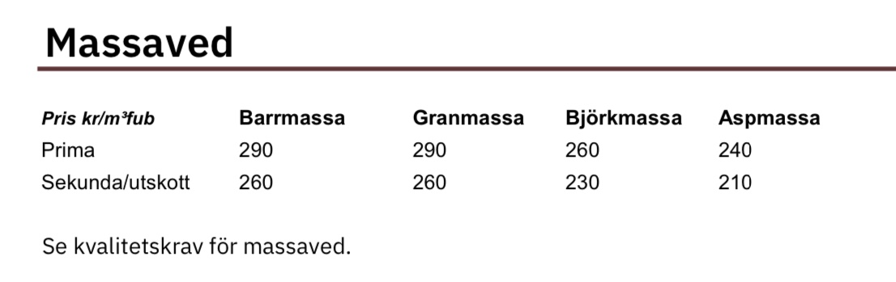
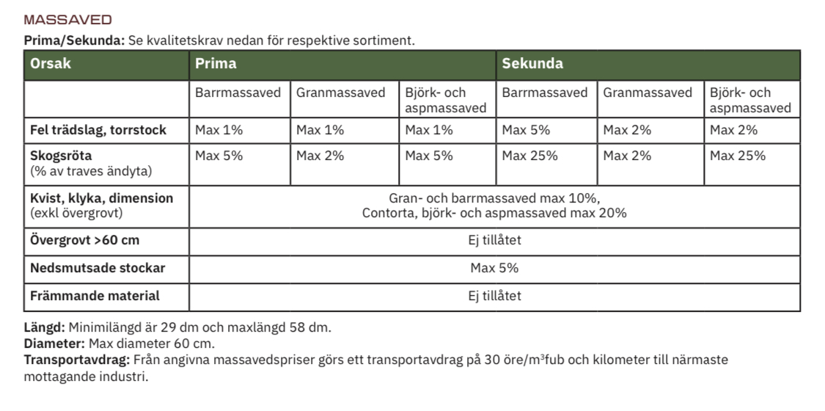
Medelpris =
(290+260)/2 =
275
Detta inkluderar
“Prima” 50% och
“Sekunda eller
Utskott” 50%.

Slide 41
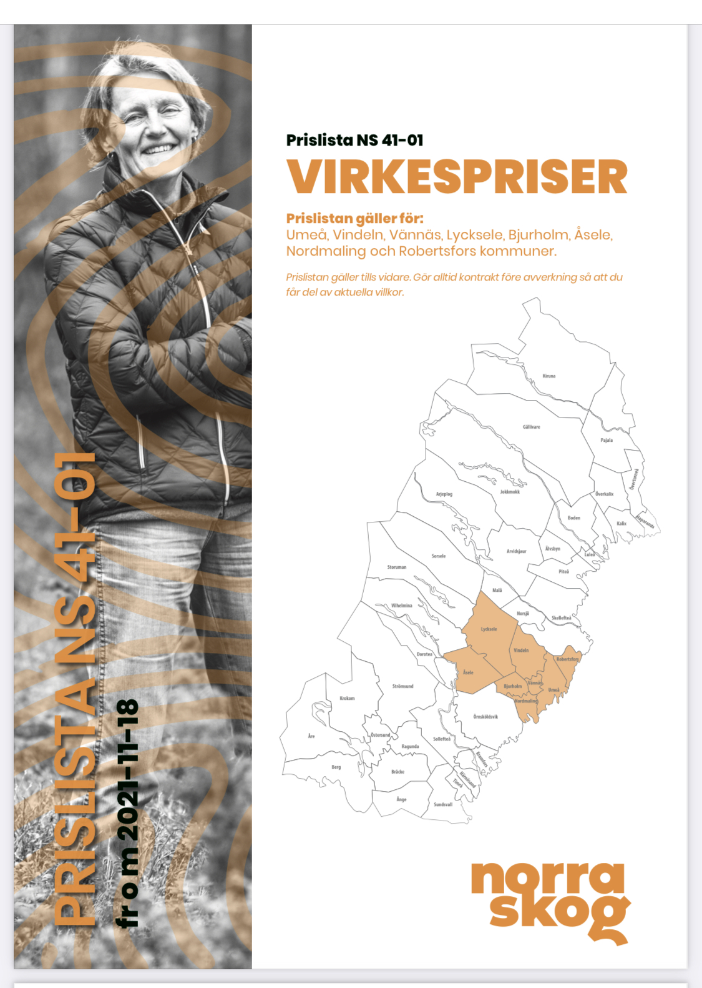
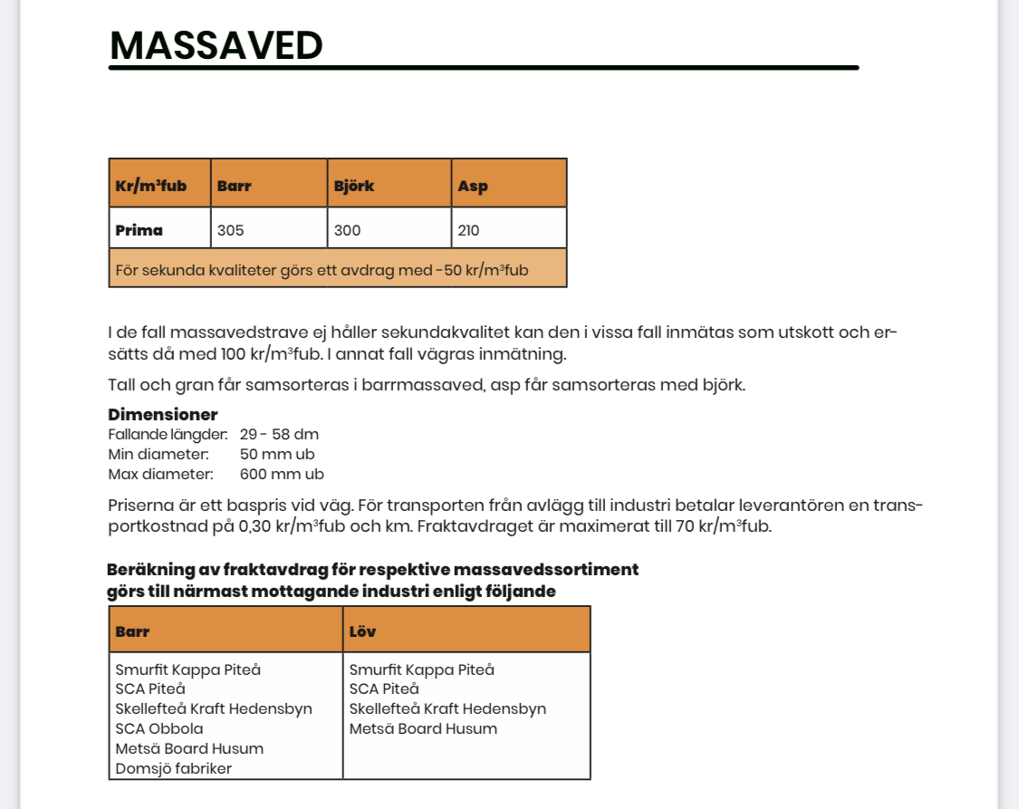
Medelpris =
(305+255)/2 =
280
Detta inkluderar
dock ej
utskott.

Slide 42
Finns det tänkbara och rimliga kvalitetsfördelningar som innebär att
massavedspriserna från bägge köparna blir exakt lika höga?
Exempel på kvalitetsfördelning:
Kvalitet Andel
Prima 0.5
Sekunda X (?)
Utskott (0.5 - X) (?)
SUMMA = 1.0
Medel-pris enligt Holmens prislista =
0.5 * 290 + X * 260 + (0.5 - X) * 260 = 275
Medel-pris enligt Norra Skogs prislista =
0.5 * 305 + X * 255 + (0.5 - X) * 100 = 202.5 + 155 X

Slide 43
Ja, det finns tänkbara och rimliga kvalitetsfördelningar som innebär att
massavedspriserna från bägge köparna blir exakt lika höga.
Exempel på sådan kvalitetsfördelning:
Kvalitet Andel
Prima 0.5
Sekunda 0.46774…
Utskott 0.03226…
SUMMA = 1.0
Medel-pris enligt Holmens prislista =
0.5 * 290 + 0.46774 * 260 + 0.03226 * 260 = 275
Medel-pris enligt Norra Skogs prislista =
0.5 * 305 + 0.46774 * 255 + 0.03226 * 100 = 274.999…..
När antalet decimaler ökar så går pris-skillnaden mot noll.

Slide 44
Observation:
Massavedspriserna från bägge köparna är i vissa fall exakt lika höga.

Slide 45
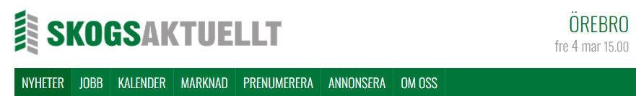
https://www.skogsaktuellt.se/artikel/53162/historiskt-hoga-transportkostnader.html
”Den genomsnittliga transportkostnaden för granvirke är 78-82 kronor/m3fub och motsvarande kostnad för tall är något lägre: 71-81 kronor/m3fub. Priser för massaved ligger på 77-80 kronor/m3fub, enligt Gunnar Svensons avhandling. Medelavståndet för virkestransporter är i dag 10 mil.”
Genomsnittlig transportkostnad för massaved
ligger i intervallet 0.77 – 0.80 SEK per m3fub och km.
(Denna kostnad var ganska nyligen ca 0.60 SEK/m3fub och km.)

Slide 46
Genomsnittlig transportkostnad för massaved
ligger i intervallet 0.77 – 0.80 SEK per m3fub och km.
(Nyligen var denna kostnad ca 0.60 SEK.)
HOLMEN:
”Från angivna massavedspriser görs ett transportavdrag på 30 öre/m3fub och kilometer till närmaste mottagande industri.”
NORRA SKOG:
Priserna är baspris vid väg. För transporten från avlägg till industri betalar leverantören en transportkostnad på 0.30 kr/m3fub och km.
Köparen ”betalar” ca
halva transportkostnaden.
(Nu lite mer än så.)
Köparen ”betalar” ca
halva transportkostnaden.
(Nu lite mer än så.)

Slide 47
Observation:
Bägge köparna ”betalar” exakt lika mycket för transporten, ca halva transportkostnaden.

Slide 48
Bägge köparna ”betalar” ca halva transportkostnaden.
(Nu lite mer än så.)
En prislista med denna struktur ger köparen möjligheten att hålla nere massavedsprisnivån vid kusten.
Detta är exakt en sådan prislista som är optimal för en
prisdiskriminerande monopsonist eller inköpskartell. Detta har just bevisats med generell matematik.

Slide 49
Konkreta Åtgärdsförslag och Effekter:
Åtgärd | Effekt på skogsägarnas ekonomiska resultat | Effekt på miljö och klimat mm
#1. Utredning och planering av Peter Lohmander och Norra Skog, i samverkan. (Detaljplan för åtgärder nedan) | Stora positiva effekter enligt nedan. | Stora positiva effekter enligt nedan.
#2. Se till att imperfektionerna på virkesmarknaden försvinner. (Priserna fritt bilväg ökar därmed rejält och långsiktigt för alla skogsägare.) | Stor ekonomisk resultatförbättring. | Mer aktivt skogsbruk i Sverige ger ökat CO2-upptag och minskade utsläpp från långa transporter av importvirke. Totalt ger detta minskade nettoutsläpp av CO2.
#3. Se till att lagar, förordningar och föreskrifter som ej gynnar vare sig ekonomi eller miljö försvinner. |  | Förbättrar miljö och klimat i flera avseenden.
#4. Rationella skogliga beslut: Skogsföryngringar, avverkningar och virkesförråd. | Stor ekonomisk resultatförbättring.

Slide 50
Exempel på skogsekonomiska frågor avgränsade till ”rena skogsfrågor”:
Trakthyggesskogsbruk:
Optimal slutavverkningstidpunkt
Optimalt antal plantor per hektar i skoglig föryngring
Optimalt virkesförråd efter gallring
Kontinuitetsskogsbruk:
Optimalt virkesförråd
Optimal diameter vid avverkning

Slide 51
Skogsekonomiskt beslutsproblem | Deterministisk, en art | Deterministisk, flera arter | Stokastisk, en art | Stokastisk, flera arter
Trakthyggesskogsbruk:
Optimal slutavverkningstidpunkt
Optimalt antal plantor per hektar i skoglig föryngring
Optimalt virkesförråd efter gallring
Kontinuitetsskogsbruk:
Optimalt virkesförråd
Optimal diameter vid avverkning

Slide 52
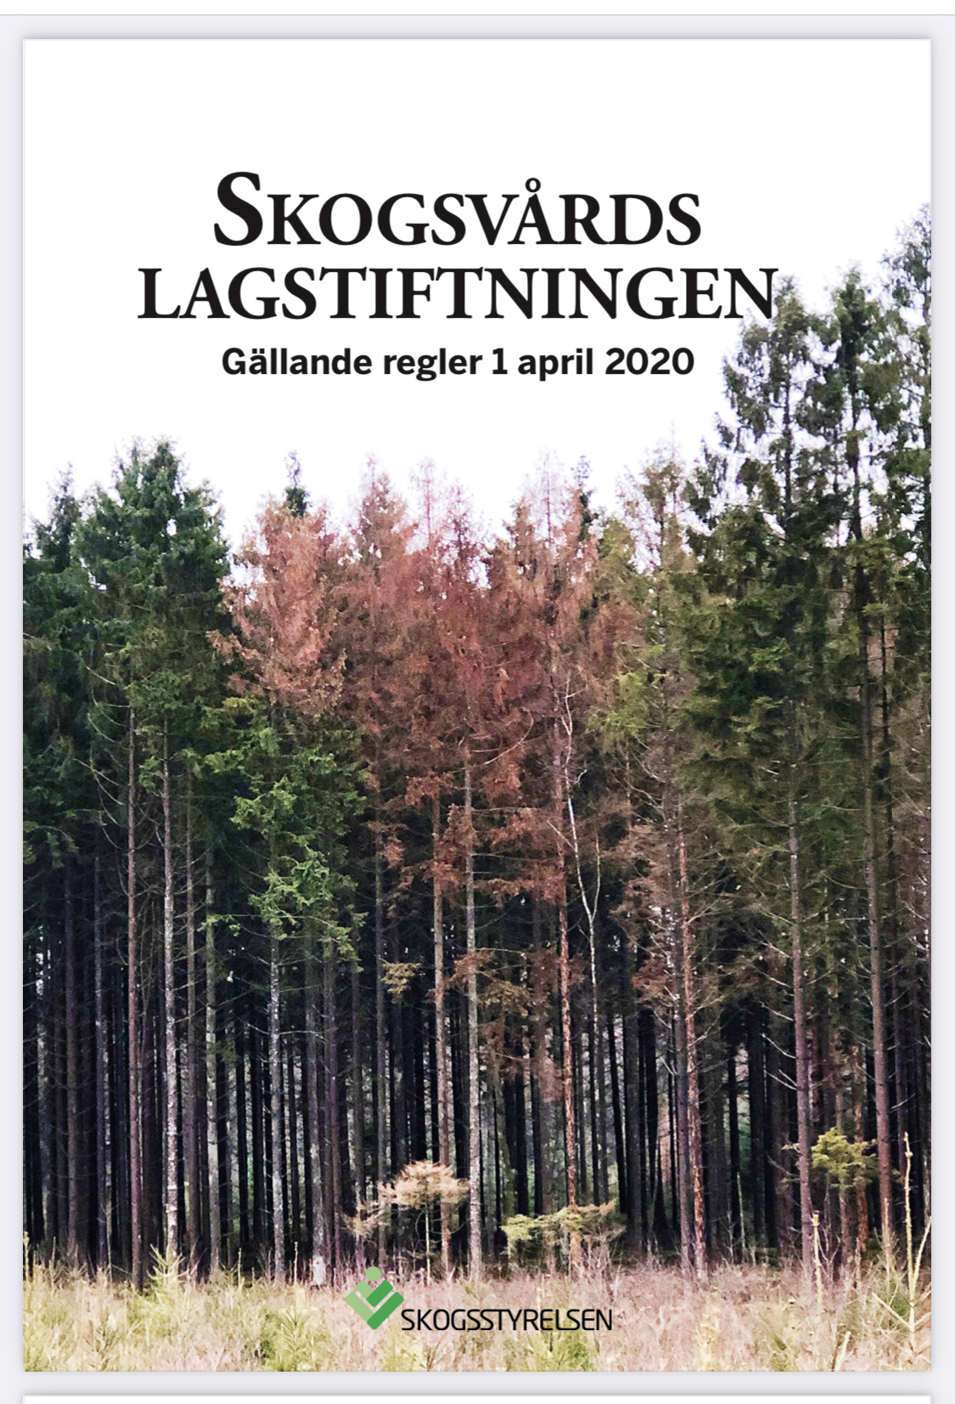
Är de bestämmelser som
vi hittar här optimala
med hänsyn till
produktionsekonomi
och/eller miljö?
Om så inte är fallet
så bör vi naturligtvis
se till att bestämmelserna
korrigeras.

Slide 53
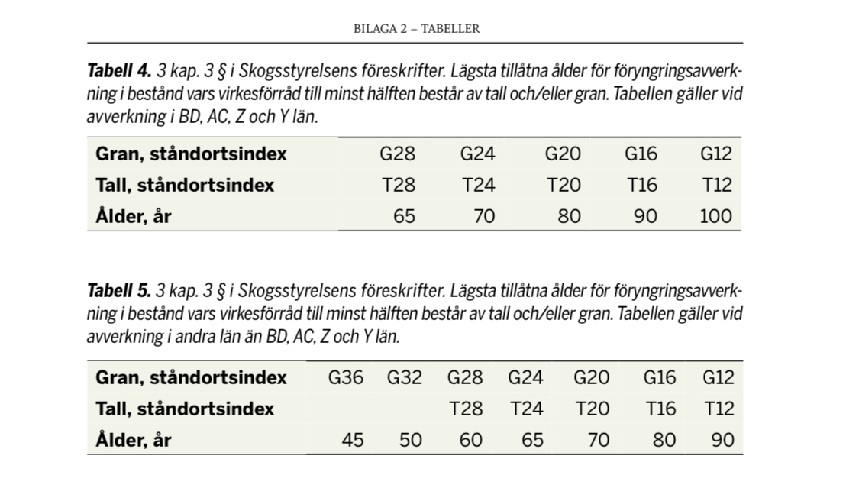
Varför måste man vänta tio år (!!!) längre med att avverka på G20 i Y län, än en kilometer söder om länsgränsen?
Var finns den aktuella utredning som bevisar att denna tabell innehåller siffror som ger Sverige en optimal utveckling?
(Svar: Någon sådan utredning existerar ej.)
Har ekonomi ingen betydelse för Sverige?

Slide 54
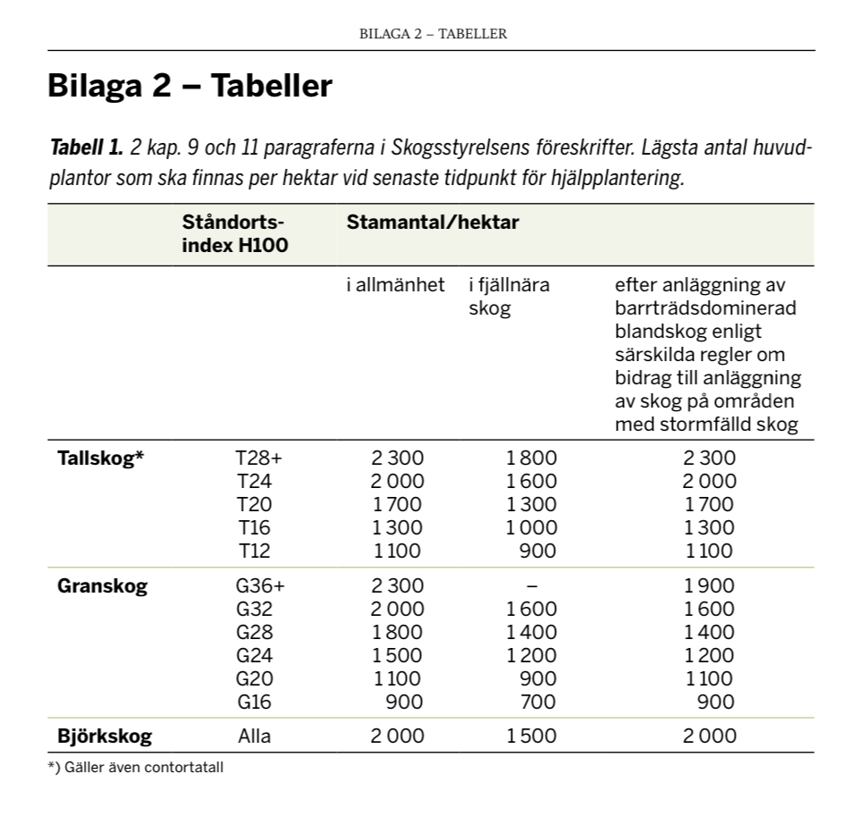
Var finns den aktuella utredning som bevisar att denna tabell innehåller siffror som ger Sverige en optimal utveckling?
(Svar: Någon sådan utredning existerar ej.)
Har ekonomi ingen betydelse för Sverige?

Slide 55
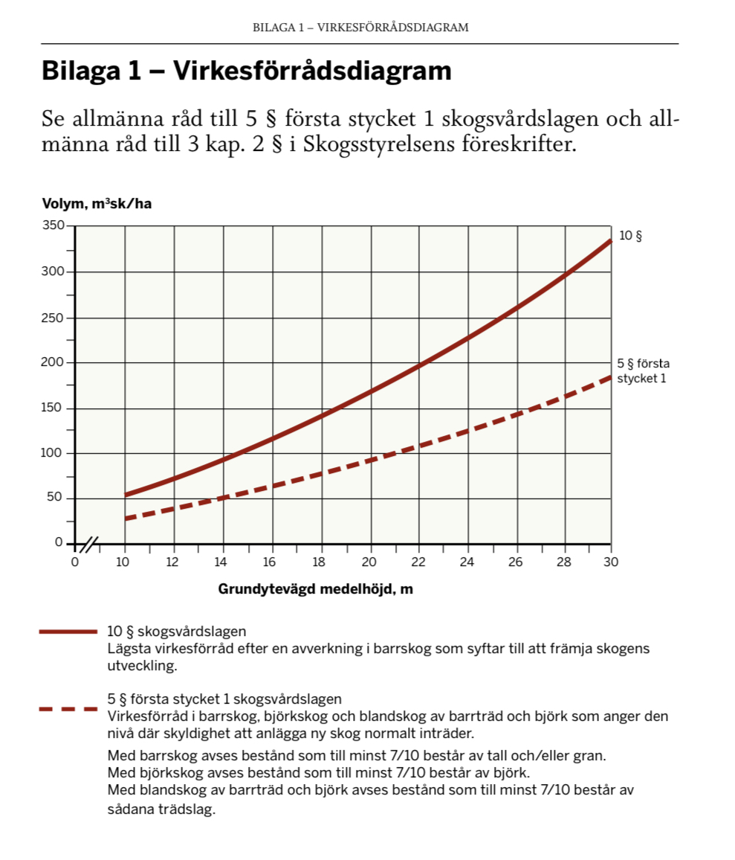
Detta diagram har man ”hittat
på” helt utan dokumenterad analys.
Det existerar ingen utredning
som leder fram till detta diagram.
Ändå tillåts detta diagram
styra svensk skogsproduktion.
Diagrammet bör omedelbart
tagas bort ur regelverken.

Slide 56
Exempel på resurser och begränsningar, förutom växande träd, som kan påverka optimala skogsekonomiska lösningar:
Maskinkapacitet (skördare, skotare, markberedningsmaskiner etc.)
Arbetskraftskapacitet
Industriell efterfrågan (Timmer, massaved, …)
Vägnätets kapacitet och årstidsberoende
Lager av timmer, massaved, flis,…
Arealbegränsningar i skogsvårdslagen och dess föreskrifter

Slide 57
Skogsekonomiska beslutsproblems övriga resurser | Deterministisk, utan investeringar | Deterministisk, med investeringar | Stokastisk, utan investeringar | Stokastisk, med investeringar
Maskinkapacitet (skördare, skotare, markberedningsmaskiner etc.)
Arbetskraftskapacitet
Industriell efterfrågan (Timmer, massaved, …)
Vägnätets kapacitet och årstidsberoende
Lager av timmer, massaved, flis,…
Arealbegränsningar i skogsvårdslagen och dess föreskrifter

Slide 58
Övriga omständigheter som kan påverka optimala skogsekonomiska lösningar:
Jakt och viltvård
Skydd av arter och biotoper
Rennäringen
Turism och Rekreation
Skogsbränder
Klimat
Etc….

Slide 59
Dagens föreläsning:
Åtgärd | Effekt på skogsägarnas ekonomiska resultat | Effekt på miljö och klimat mm
#1. Utredning och planering av Peter Lohmander och Norra Skog, i samverkan. (Detaljplan för åtgärder nedan) | Stora positiva effekter enligt nedan. | Stora positiva effekter enligt nedan.
#2. Se till att imperfektionerna på virkesmarknaden försvinner. (Priserna fritt bilväg ökar därmed rejält och långsiktigt för alla skogsägare.) | Stor ekonomisk resultatförbättring. | Mer aktivt skogsbruk i Sverige ger ökat CO2-upptag och minskade utsläpp från långa transporter av importvirke. Totalt ger detta minskade nettoutsläpp av CO2.
#3. Se till att lagar, förordningar och föreskrifter som ej gynnar vare sig ekonomi eller miljö försvinner. |  | Förbättrar miljö och klimat i flera avseenden.
#4. Rationella skogliga beslut: Skogsföryngringar, avverkningar och virkesförråd. | Stor ekonomisk resultatförbättring.
Optimal Skogsekonomi
Virkesmarknaden, virkespriserna, transportkostnaderna och importen: De ekonomiskt avgörande frågorna och svaren för svenska skogsägare och skogsägareföreningar
Lagar, förordningar och föreskrifter
Rationella skogliga beslut: Skogsföryngringar, avverkningar och virkesförråd
Förslag till åtgärder

Slide 60
Konkreta Åtgärdsförslag och Effekter:
Åtgärd | Effekt på skogsägarnas ekonomiska resultat | Effekt på miljö och klimat mm
#1. Utredning och planering av Peter Lohmander och Norra Skog, i samverkan. (Detaljplan för åtgärder nedan) | Stora positiva effekter enligt nedan. | Stora positiva effekter enligt nedan.
#2. Se till att imperfektionerna på virkesmarknaden försvinner. (Priserna fritt bilväg ökar därmed rejält och långsiktigt för alla skogsägare.) | Stor ekonomisk resultatförbättring. | Mer aktivt skogsbruk i Sverige ger ökat CO2-upptag och minskade utsläpp från långa transporter av importvirke. Totalt ger detta minskade nettoutsläpp av CO2.
#3. Se till att lagar, förordningar och föreskrifter som ej gynnar vare sig ekonomi eller miljö försvinner. |  | Förbättrar miljö och klimat i flera avseenden.
#4. Rationella skogliga beslut: Skogsföryngringar, avverkningar och virkesförråd. | Stor ekonomisk resultatförbättring.

Slide 61
Skogsekonomi för skogsägare och skogsägareföreningar:
Problem, avgränsningar och optimala lösningar
(Version 220315_1504)
Lunchföreläsning
Norra Skog
Onsdagen den 16 mars, 2022, kl: 11:45 – 12:45
Organisatör: Skogsekonom Andreas Forsberg, Norra Skog
Professor Peter Lohmander Optimal Solutions, Sweden
http://www.lohmander.com/Information/Ref.htm

